Slide 1
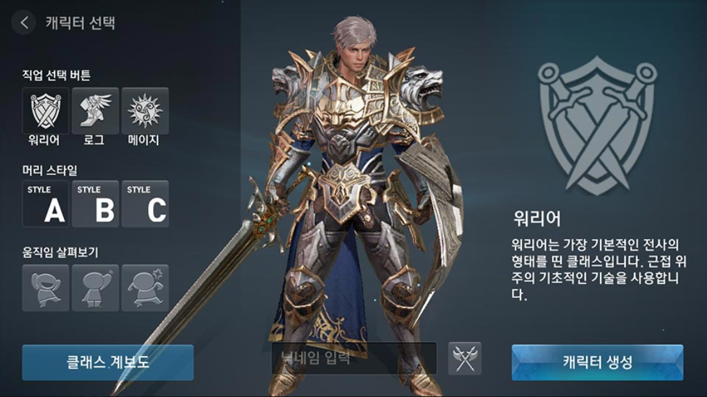
현재 화면이 기본값으로 설정되도록 생성자를 만드시오

